Slide 1
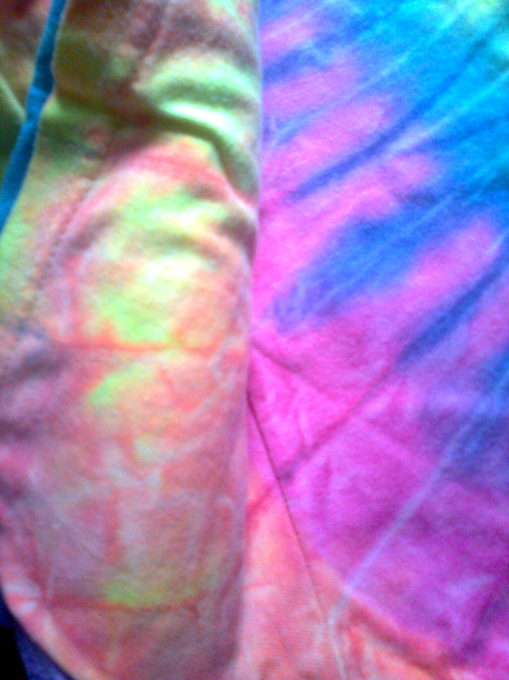


 |  |  | Obchodní akademie a Střední odborná škola, gen. F. Fajtla, Louny, p. o Osvoboditelů 380, Louny
Číslo projektu | CZ.1.07/1.5.00/34.0052 | Číslo sady |  | 26 |  | Číslo DUM | 3.2._26_06
Předmět | Aranžování
Tematický okruh | Aranžování 6 – Materiály a dekorace 3
Název materiálu | Aranžování
Autor | Zuzana Koděrová
Datum tvorby | 20. 10. 2013 | Ročník |  |  | ARR 1
Anotace Žáci jsou v prezentaci seznámeni s technikami, materiály, pomůckami v aranžování, s odbornými termíny v předmětu Aranžování.
Metodický pokyn: prezentace, výklad s pracovním listem pro žáky cílová skupina žáků: 16 – 19 let
Autorem materiálu a všech jeho částí, není-li uvedeno jinak, je Zuzana Koděrová.
Dostupné z Metodického portálu www.rvp.cz, ISSN: 1802-4785. Provozuje Národní ústav pro vzdělávání, školské poradenské zařízení a zařízení pro další vzdělávání pedagogických pracovníků (NÚV).“
©c.zuk

Slide 2
Aranžování 6
Materiály a dekorace 3
©c.zuk

Slide 3
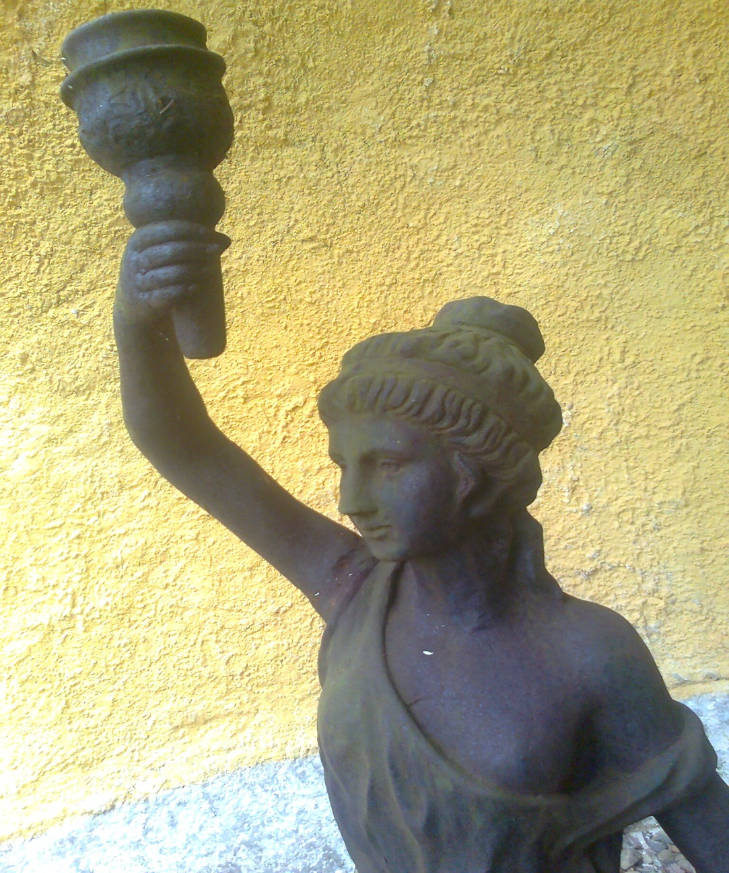
Základní aranžérské materiály:
papírové materiály
dřevěné materiály
kovové materiály
skleněné materiály
plastické hmoty
přírodní materiály
dekorační materiály
ostatní, novodobé
Archiv autora
©c.zuk

Slide 4
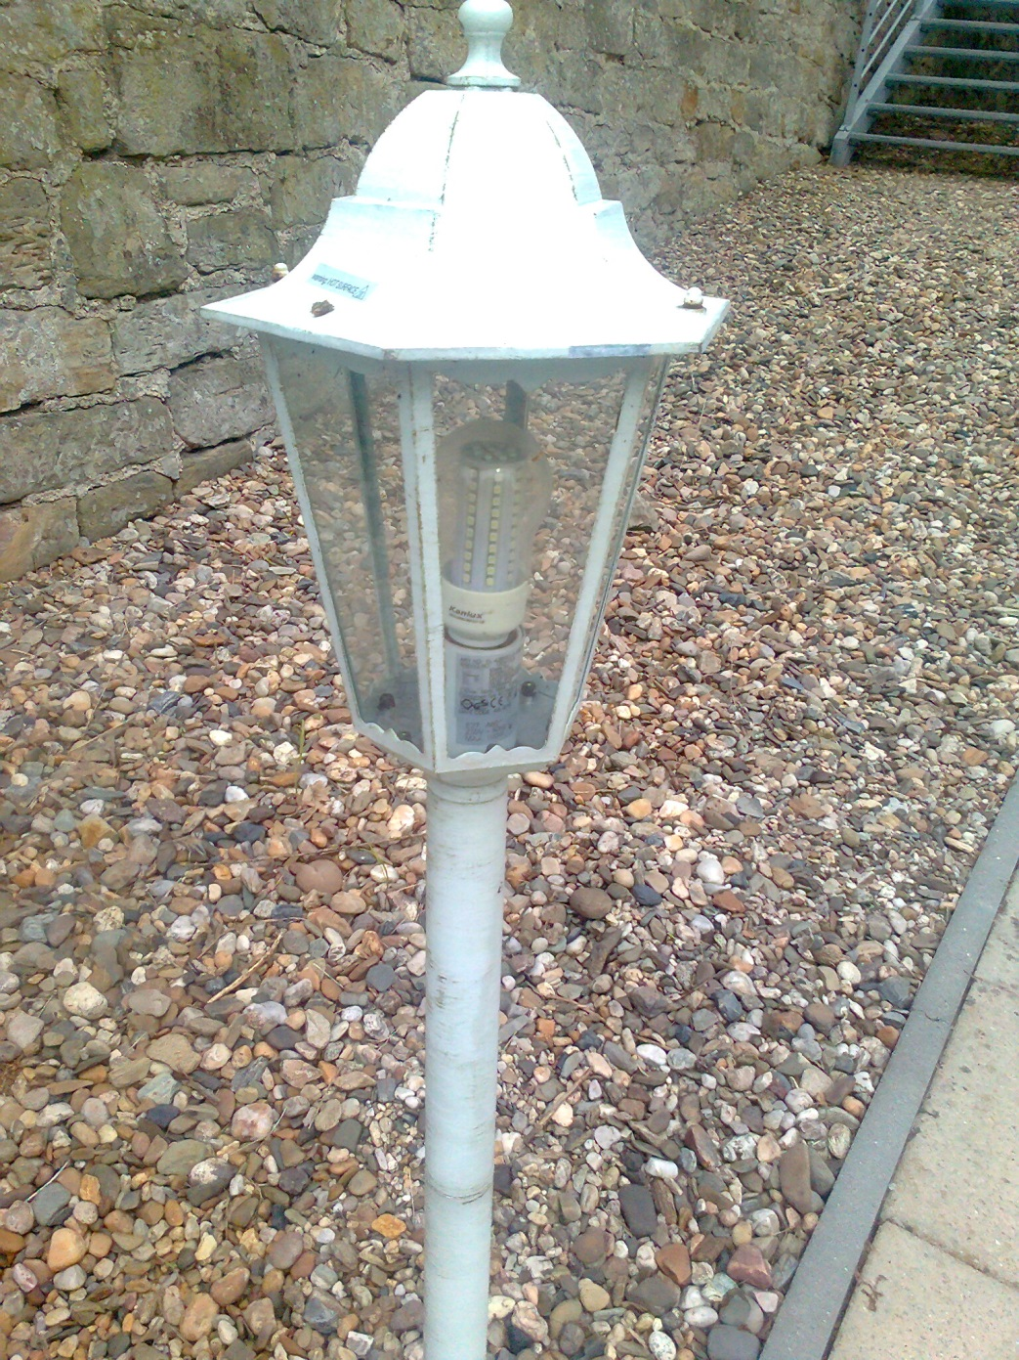
Kov
Kov je tradiční aranžérský materiál.
Je často nahrazován plasty, nebo dřevem (opatřen dokonalou povrchovou úpravou, která připomíná kov).
V dekoraci se využívají levnější varianty kovových materiálů – pomůcek (stojánky, dekorační výrobky, dráty, regály, různé drátěné programy, nebo již zhotovené ozdobné, dekorační, drobné výrobky přímo k aranžování – - např. kovové poutače, důmyslné stojánky s různorodým pohybem apod.).
Archiv autora
©c.zuk

Slide 5
1. Dráty, drátky
podpůrný materiál pro vazbu květin, upevnění různých dekorací a předmětů,
jako dekorace – drátěné modely, prostorové dekorace, drátkování kolem keramických nádob, ozdobné
stojánky k aranžování, apod.,
dodávají se v kotoučích, různá šířka drátu (v aranžérství se nejvíc používá 0,3 – 10 mm.
měkké drátky zinkové, pozinkované,
měděné, s barevnou bužírkou i bez ní.
Archiv autora
©c.zuk

Slide 6
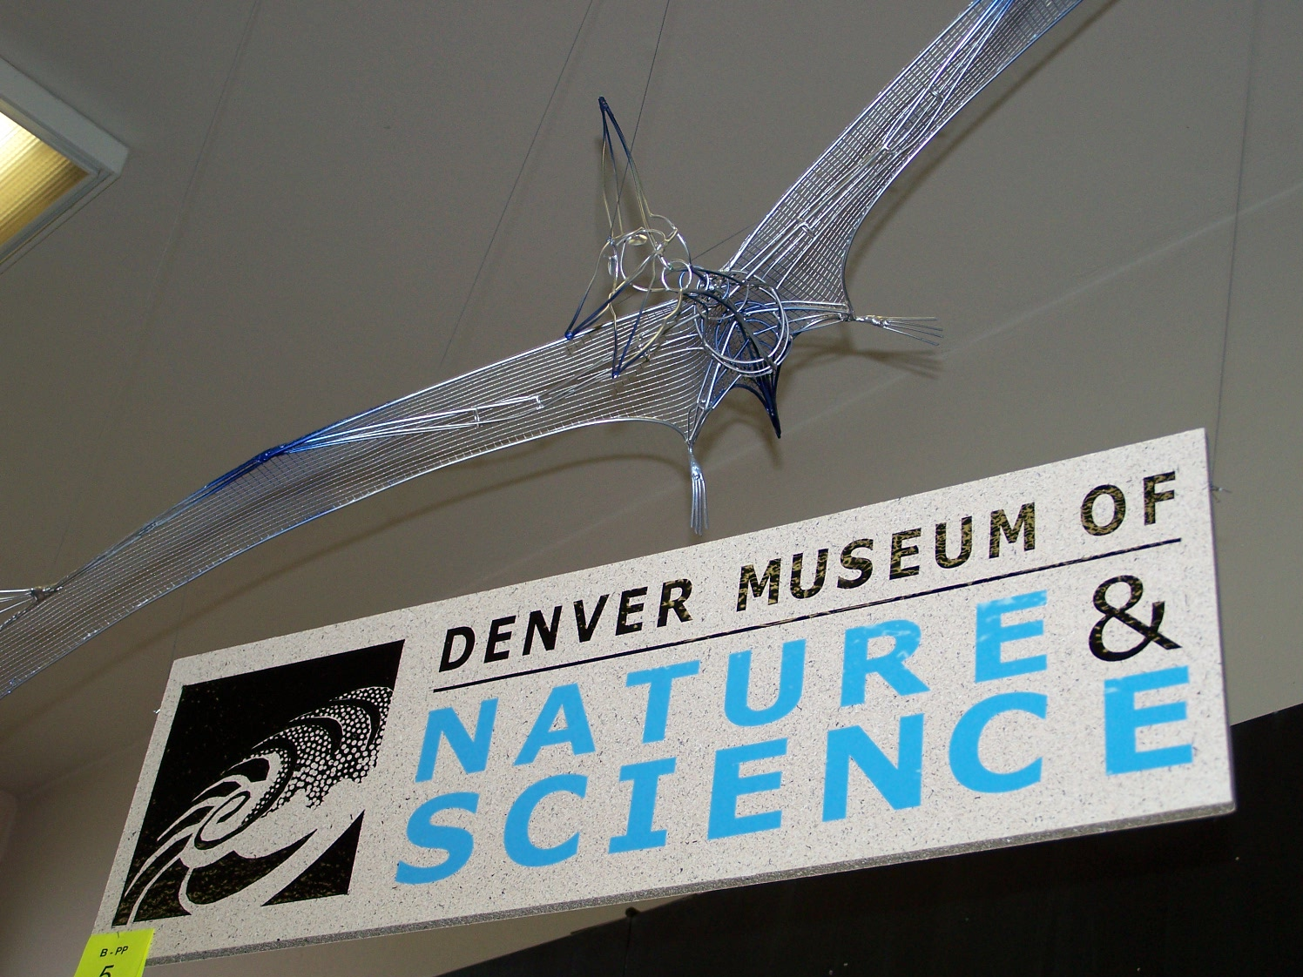
Denver – USA – návrh poutače do vestibulu muzea
©c.zuk
Archiv autora
©c.zuk
Archiv autora
©c.zuk

Slide 7
2. Pletiva
využívají se jako drátěná dekorace, k výrobě dekoračních modelů,
pletivo je různé síly drátu a velikosti pletivových ok (nejvíce se využívá nejměkčí pletivo – snadné ohýbání, tvarování, modelace poutačů – tvorba siluety figur do výkladového prostoru, zajímavý materiál v dekoratérství),
pletivové tvary písmen na poutače.
©c.zuk

Slide 8
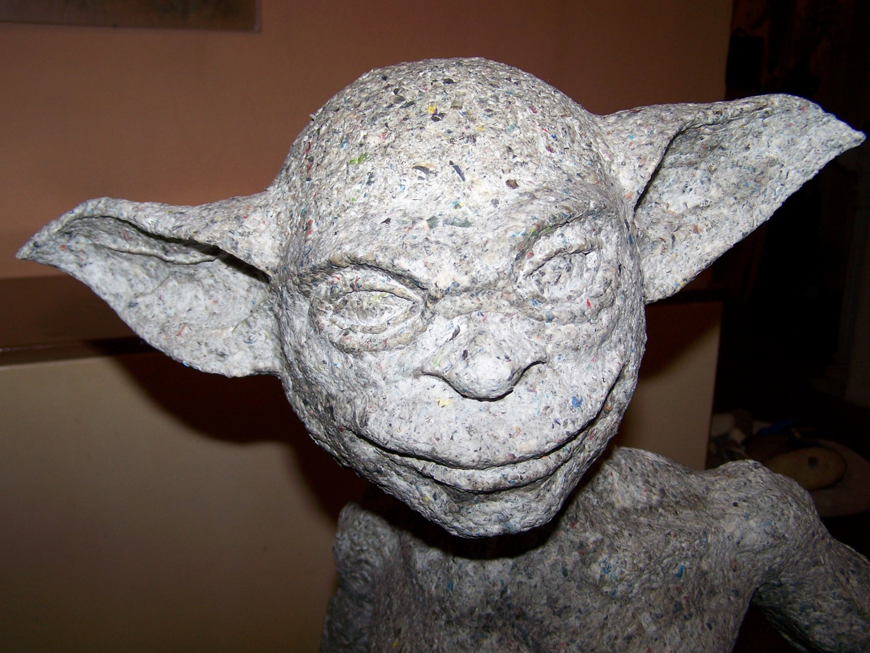
Využití pletiva pro tvarování – výroba dekoračního modelu (uvnitř pletivový základ pro papírovou hmotu).
©c.zuk
Archiv autora
©c.zuk
©c.zuk

Slide 9
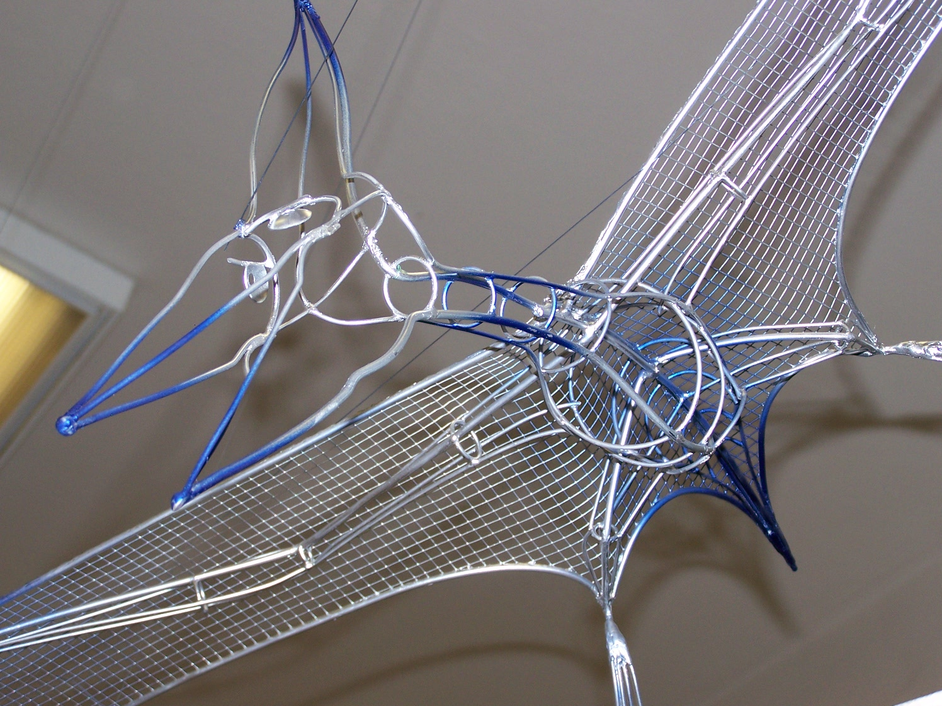
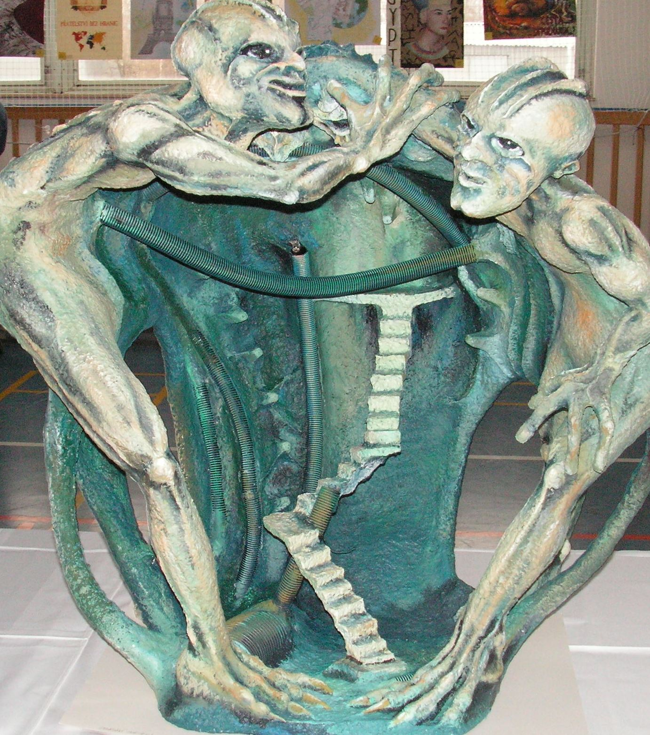
Pletivo v dekoračním modelu – drátěný model.
Pletivo v dekoračním modelu – kašírovaný papír.
©c.zuk
Archiv autora
©c.zuk
Archiv autora
©c.zuk
©c.zuk

Slide 10
Pracovní list:
Nakresli návrh na drátěný poutač do výlohy:
Vytvoř barevný návrh drátěného (pletivového) poutače
jakéhokoli tvaru na formát A4.
Pletivový materiál bude v návrhu viditelný, rozeznatelný.
Návrh nakresli pastelkami, můžeš použít i vodové barvy
nebo akvarelové pastelky.
Poutač nakresli se všemi zajímavými dekoračními prvky
podle své fantazie a kreativity, může obsahovat písmo –
- text.
Návrh poutače umísti na čtvrtku podle zásad správné kompozice.
Detaily poutače nakresli perspektivně (3d).
©c.zuk

Slide 11
Použitá literatura
[1] archiv autora, KODĚROVÁ, Zuzana.: fotografie: galerie ©c.zuk
2000-2014
[2] SZALAY, Julius. Aranžování. Praha: SPN, 1983, ISBN 14-497-83
Autorem fotografií, není-li uvedeno jinak, je Zuzana Koděrová. Autor
(Zuzana Koděrová)souhlasí s jejich zveřejněním na Metodickém portálu.
©c.zuk

